Slide 1
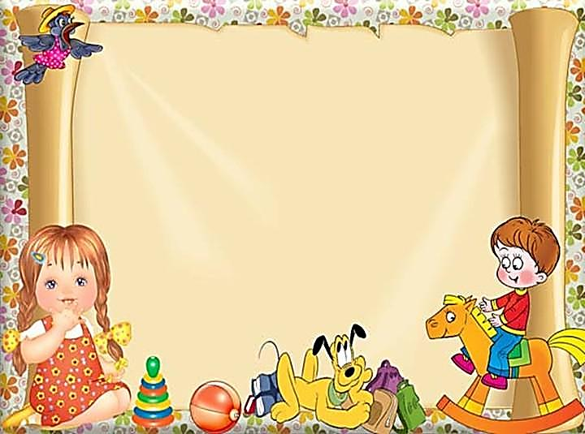
Недирективная помощь
детям в Доу

Slide 2
Одна из задач, которую ставит перед нами ФГОС ДО, – создать в детском саду благоприятные условия для развития личности каждого ребенка, оказывая при этом грамотное психолого-педагогическое сопровождение детей.

Slide 3
Недирективная помощь– партнерская позиция взрослого, взаимное уважение между воспитателем и детьми, пpинятиe их чyвcтв.

Slide 4
Недирективная помощь чаще всего используется в процессе организации самостоятельной игровой, познавательной, трудовой и коммуникативной деятельности детей

Slide 5
Недирективная помощь – требование или выбор педагога?
Недирективная помощь – это обязательная составляющая успешной социальной ситуации развития детей.

Slide 6
Недирективный метод взаимодействия педагога с детьми обеспечивает:
реализацию принципа сотрудничества и сотворчества воспитателя с ребенком и принципа развивающего обучения;
поддержку детской инициативы;
использование социальной ситуации для развития ребенка;
педагог становится партнёром, а не учителем.

Slide 7
Задачи недирективной помощи:
развитие у ребенка самостоятельности и инициативы;
формирование умения анализировать собственные возможности и возможности партнеров по игре;
предупреждение возможных проблемных ситуаций;
создание благоприятного микроклимата для позитивной социализации ребенка.

Slide 8
Принципы недирективной помощи:
1. Принцип диалогичности – совместное обсуждение с ребенком возникшей ситуации должно быть построено на диалоге, взаимодействии, обратной связи.
2. Принцип вариативности – каждая из ситуаций может и должна иметь несколько вариантов разрешения и важно, чтобы ребенок сам их предложил.
3. Принцип доброжелательности – педагог должен показывать заинтересованное отношение к предложениям ребенка, создавать условия, чтобы он свободно выражал свои чувства и потребности.

Slide 9
4. Принцип опоры на положительное в ребенке – педагог должен выражать уверенность в успехе ребенка.
5. Принцип позитивной эмоциональности – важно поддерживать положительные эмоции ребенка от собственных усилий, когда он решает какую-либо образовательную ситуацию.
6. Принцип развивающейся субъектности. Девизом этого принципа может быть высказывание М. Монтессори: «Помоги мне это сделать самому».

Slide 10
Ситуации, когда детям нужна недирективная помощь
СИТУАЦИЯ 1.
Коля П. (5,5 лет) пытается построить красивый замок из настольного конструктора, но из-за несформированности конструктивных умений несколько раз терпит неудачу. Это вызывает насмешки нескольких мальчиков, которые рядом строят многоэтажный торговый центр.

Slide 11
СИТУАЦИЯ 2.
Алина З. (4 года 2 месяца) стоит неподалеку от играющих в «Поликлинику» девочек и с интересом наблюдает за ними. Воспитатель замечает интерес Алины и предлагает девочкам принять ее в игру. Девочки не слышат обращение взрослого.

Slide 12
СИТУАЦИЯ 3.
Боря М. (3,5 года) в ходе самостоятельной деятельности подходит к игровым уголкам берет машинку, несколько раз прокатив по группе, бросает ее около кукольного уголка. Потом садится на стул, начинает рисовать. Через несколько секунд, увидев, что Женя К. взял брошенную им машину и начинает играть, бежит и пытается отнять игрушку.

Slide 13
Приемы недирективной помощи и поддержки детей
Поэтапность.
Воспитатель выясняет значимые для ребенка неудовлетворенные потребности.
Оказывает дошкольнику эмоциональную поддержку.
Обучает ребенка способам самостоятельного выхода из ситуации дискомфорта.

Slide 14
Обсуждение темы и сюжета игры
Обогащение предметной среды условными предметами (макеты, схемы, маркеры пространства, предметы – заместители)
Создание проблемной ситуации
«Волшебные многофункциональные предметы» -
«Доска желаний»
«Секретная коробка»
«Волшебный сундучок»

Slide 15
Метод недирективной игровой терапии - терапия отношениями.
Недирективная игровая терапия, может быть представлена как предлагаемая ребенку возможность становления при более благоприятных условиях.

Slide 16
Нарушения поведения являются причиной многих трудностей в развитии ребенка. Они существенно сдерживают приобретение навыков общения, служат источником непонимания, неприятия со стороны окружающих, оказывают разрушающее воздействие на здоровье, и, в конечном счете, могут привести к искаженному развитию личности.

Slide 17
Основные причины неконструктивного поведения детей
особенности нейродинамических свойств ,
дефицит родительского внимания,
стиль взаимоотношений со сверстниками,
недостаток двигательной активности и физической нагрузки.

Slide 18
Недирективная игровая терапия не является симптоматическим лечением, так что ход занятий не предусматривает прямых "атак" на проблемы ребенка.
Целью работы является гармонизация всей эмоционально-волевой сферы ребёнка. Коррекция же нарушений в поведении и самоощущении ребёнка является следствием и как бы побочным эффектом занятий.

Slide 19
Функции педагога
Первая задача профессионала в данном случае - создать условия для того, чтобы ребенок свободно проявлял свои чувства и потребности.
Все инициативы ребенка, не приносящие вред ему самому, педагогу и оборудованию игровой комнаты, принимаются и разделяются специалистом.

Slide 20
Показания для применения игровой терапии - широкий спектр расстройств эмоционально-волевой сферы и поведения:
- застенчивость, робость, неуверенность
- агрессивное поведение, повышенная конфликтность в отношениях с детьми и/или взрослыми
- страхи, повышенная тревожность ребёнка и другие проблемы.

Slide 21
Игровая терапия может быть полезна детям, пережившим или переживающим травматическое событие, а также при необходимости адаптироваться к новым условиям из-за изменений в жизни ребенка и его семьи.
Игровая терапия уместна для детей, нуждающимся в комплексной помощи разных специалистов. При ряде неврологических нарушений и соматических заболеваний.

Slide 22
Практические приемы игротерапии
Начинать игровые занятия с ребёнком можно с игр, направленных на улучшение общего психологического самочувствия. Посмотрим, в чём могут помочь эти игры:
- обеспечить эмоциональную разрядку – снять накопившееся нервное напряжение и зарядить детей и взрослых очередной порцией жизнерадостности и оптимизма;
- уменьшить страх неожиданного воздействия, нападения, наказания, темноты, замкнутого пространства, одиночества;
- улучшить гибкость в поведении и способность быстро принимать решения;
- освоить групповые правила поведения;
- наладить контакт между родителями и детьми;
- развить ловкость и координацию движений.

Slide 23
Ограничения в игровой комнате
Ограничения в игровой комнате должны быть минимальными. Ребенок не сможет узнать себя, выразить себя, если на все его действия налагаются запреты.
Ограничения должны быть выполнимыми; невыполнимые ограничения наносят большой вред терапевтическим отношениям, мешая развитию доверия.
Ограничения должны носить четкий характер.
Ограничения должны устанавливаться твердо, но спокойным, вежливым тоном.
Ограничения не нужны до тех пор, пока в них не возникла необходимость.

Slide 24
О произошедших изменениях свидетельствуют следующие факторы:
1.Ребенок менее зависим от значимого взрослого. 2. Ребенок меньше смущается. 3. Ребенок более открыто выражает свои потребности. 4. Ребенок способен сосредоточиться на самом себе. 5. Ребенок берет на себя ответственность за собственные чувства и поступки. 6. Ребенок регулирует свое поведение. 7. Ребенок в большей степени обладает внутренним контролем. 8. Ребенок стал более толерантным к неожиданностям. 9. Ребенок уверенно становится инициатором деятельности. 10. Ребенок вступает в сотрудничество. 11. Ребенок стал более регулятивно выражать гнев. 12. Ребенок перешел от негативно-печальных эмоций к радостно-удовлетворенным. 13. Ребенок в большей степени принимает себя. 14. Игра ребенка приобретает направленность.

Slide 25
Игры, используемые при недирективной игровой терапии
«Пятнашки» (с 3 лет)
«Жмурки» (с 4 лет)
«Прятки» (с 2 лет)
«Полоса препятствий» (с 2 лет)
«Смелые мыши» (с 2 лет)
«Привидение» (с 3 лет)
«Пчёлка в темноте» (с 3 лет)
«Сова и зайцы» (с 3 лет)
«Сражение» (с 2 лет)
«Злые - добрые кошки» (с 2 лет)
«Каратист» (с 3 лет)
«Боксёр» (с 3 лет)
«Капризная лошадка» (с 3 лет)

Slide 26
Успех и решение поставленных в процессе практикума задач зависят от степени заинтересованности и активности самих педагогов. Если воспитатели овладеют эффективными способами собственной эмоциональной регуляции и научатся понимать состояние детей, они смогут выстроить вариативную и диалогическую тактику недирективной помощи.

Slide 27
Спасибо за внимание
Используемая литература:
Справочник «Старший воспитатель» №12, 2017г.
Интернет источник: https://slide-share.ru/nedirektivnaya-pomoshch-detyam-obrazovatelnoj-deyatelnosti-276468

